Slide 1
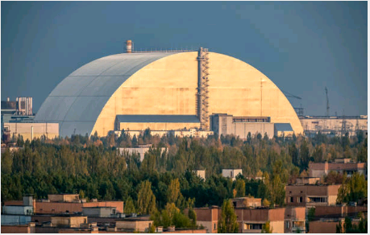
Презентация:
«Заполнение форм Национального радиационно-эпидемиологического регистра – НРЭР»
Презентацию подготовила-
экономист
Рубаева Людмила Юрьевна
Тел.8 (863)306-50-73
эл.почта: stat@miacrost.ru

Slide 2
- Федеральный закон от 30.12.2012 № 329-ФЗ "О внесении изменений в отдельные законодательные акты Российской Федерации в части обеспечения учета изменений состояния здоровья отдельных категорий граждан, подвергшихся радиационному воздействию";
- Закон РФ от 15.05.1991 г. № 1244-1 (последняя редакция) "О социальной защите граждан, подвергшихся воздействию радиации вследствие катастрофы на Чернобыльской АЭС“;
- Постановление Верховного Совета РФ от 27.12.1991 г. № 2123-1 (ред. от 29.06.2015) "О распространении действия Закона РСФСР "О социальной защите граждан, подвергшихся воздействию радиации вследствие катастрофы на Чернобыльской АЭС" на граждан из подразделений особого риска";
- Федеральный закон от 26.11.1998 г. № 175-ФЗ (ред. от 24.04.2020) «О социальной защите граждан Российской Федерации, подвергшихся воздействию радиации вследствие аварии в 1957 году на производственном объединении «Маяк» и сбросов радиоактивных отходов в реку Теча»;
Нормативные документы, регулирующие функционирование НРЭР

Slide 3
Нормативные документы, регулирующие функционирование НРЭР
- Федеральный закон от 10.01.2002 г. № 2-ФЗ "О социальных гарантиях гражданам, подвергшимся радиационному воздействию вследствие ядерных испытаний на Семипалатинском полигоне";
- Постановление Правительства Российской Федерации от 23.07.2013 № 625 "О порядке формирования и ведения Национального радиационно-эпидемиологического регистра";
- Приказ Министерства здравоохранения РФ от 23 марта 2015 г. №134н "О формах Национального радиационно-эпидемиологического регистра, порядке верификации информации, включенной в единую федеральную базу данных Национального радиационно-эпидемиологического регистра, а также доступа к ней";
- Письмо Министерства здравоохранения Российской Федерации от 13.05.2015 № 24-3/10/2-2096 Минздрава России «О заполнении и ведении форм Национального радиационно-эпидемиологического регистра»;
- Приказ Министерства здравоохранения Ростовской области от 15.06.2023г. № 1407 « О ведении регионального сегмента Национального радиацинно-эпидемиологического регистра (НРЭР)».

Slide 4
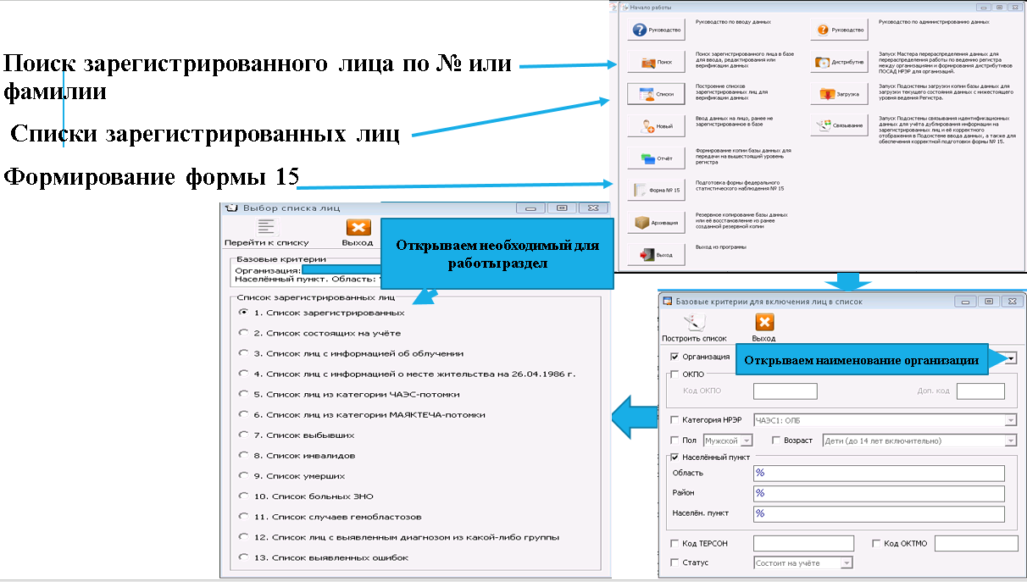

Slide 5
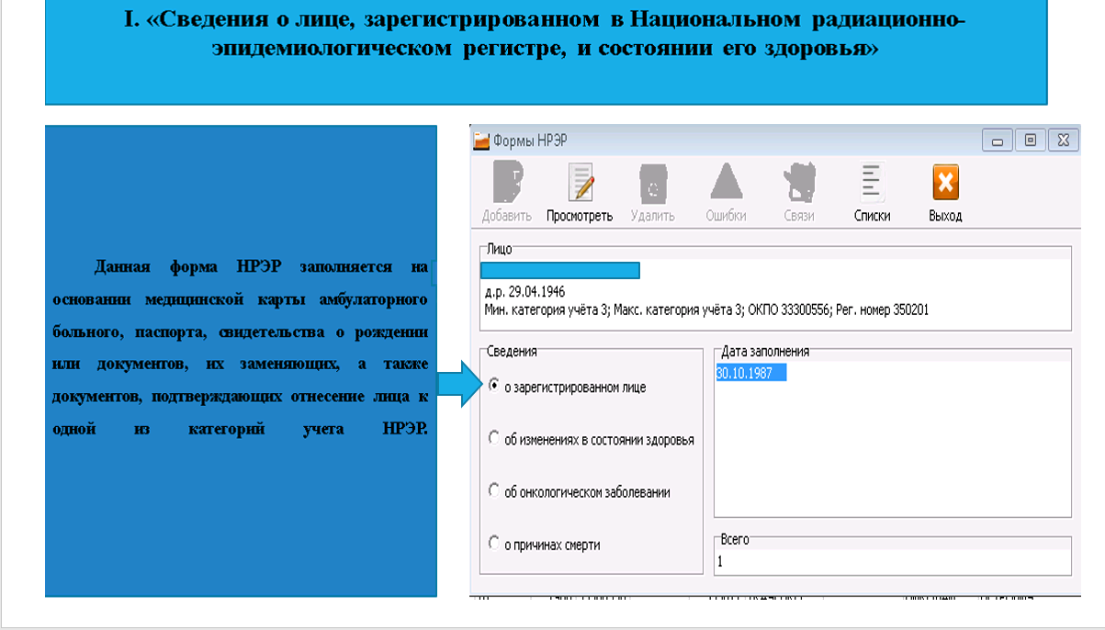

Slide 6
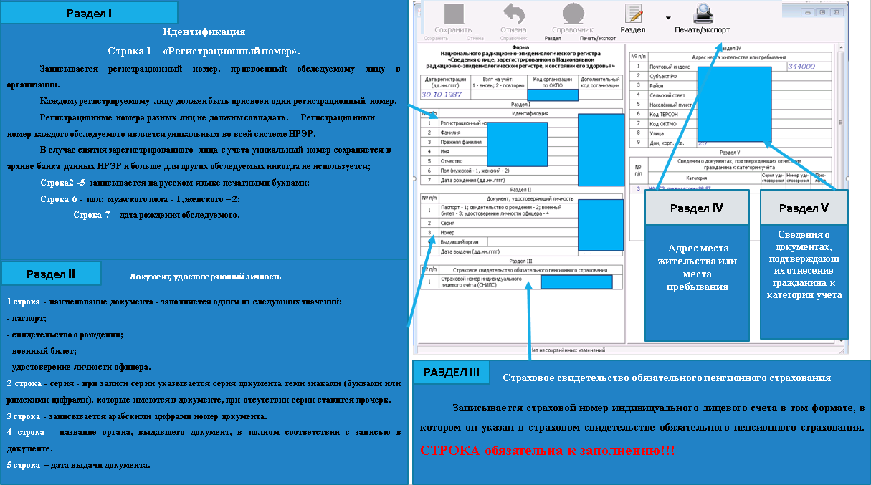

Slide 7
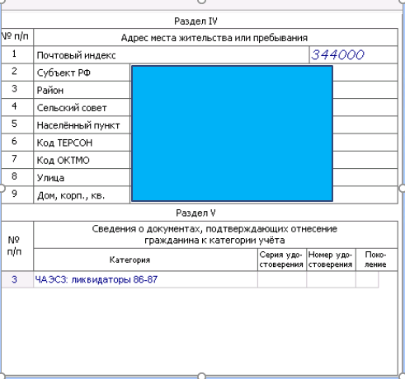
Заполнение раздела IV- « Адрес места жительства или места пребывания»
Указывается адрес места жительства в соответствии с местом регистрации.
Если фактический адрес пребывания на момент заполнения формы отличается от адреса по месту регистрации, то указывается фактический адрес.
1 строка - шестизначное число почтовый индекс отделения связи для места жительства или места пребывания.
2 строка - субъект РФ.
3 строка - полное наименование района. Для городов, имеющих районное деление, их название указывается обязательно.
4 строка - название сельского совета, к которому административно принадлежит населенный пункт. 5 строка - название населенного пункта. В названии населенного пункта не должно быть букв, поясняющих тип пункта. Например: город Волгодонск записывается - «Волгодонск».
6 строка - 13-значное число.
7 строка 8- или 11-значное число.
8 строка - название улицы.
9 строка - номер дома, корпус и номер квартиры.
Рекомендуется разделять номер дома, корпус и номер квартиры символом «,» (запятая).
Раздел V
«Сведения о документах, подтверждающих отнесение гражданина к категории учета»
Лицо, подлежащее включению в НРЭР, может принадлежать к одной или нескольким категориям учета.
При заполнении строк категорий учета НРЭР, к которым принадлежит лицо, делается пометка и указываются серия и номер специального удостоверения.
Серия удостоверения указывается теми знаками (буквами или римскими цифрами), которые имеются в документе, при отсутствии серии ставится прочерк.
Номер записывается арабскими цифрами.

Slide 8
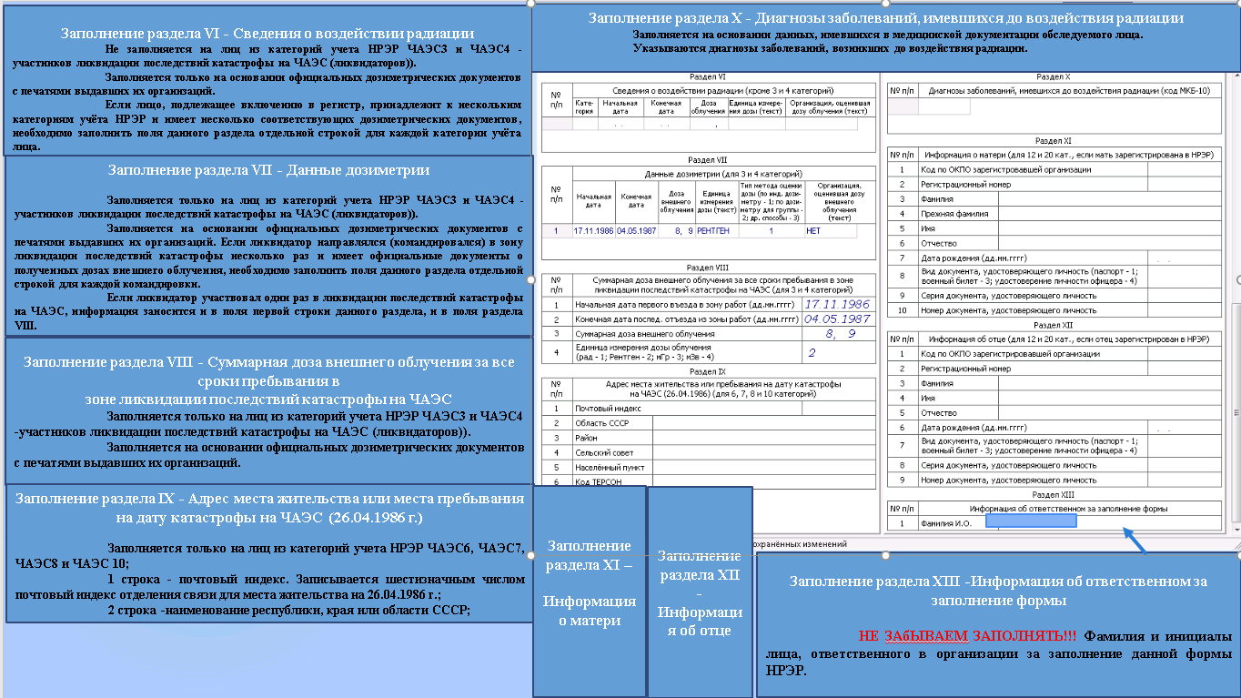
НАПОМИНАЮ О ЗАПОЛНЕНИИ!!!

Slide 9
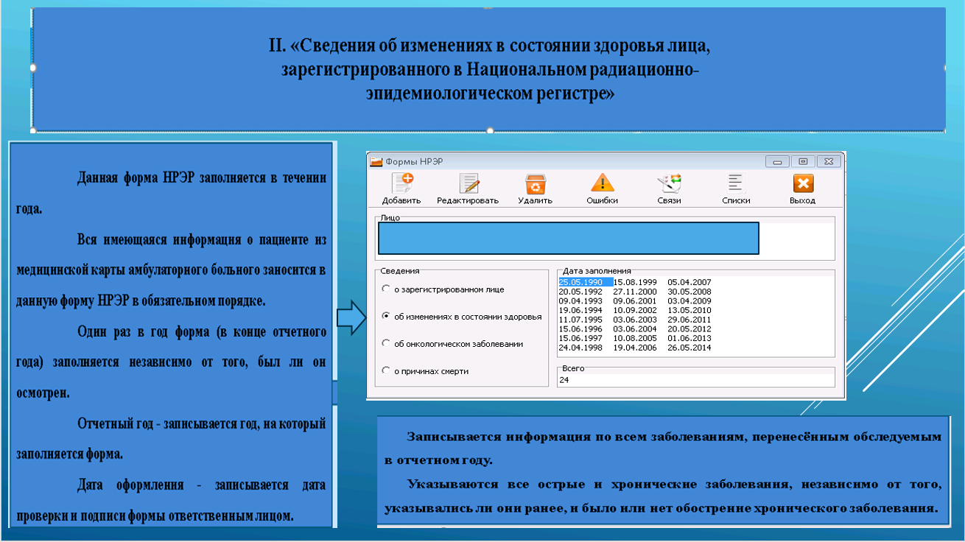

Slide 10
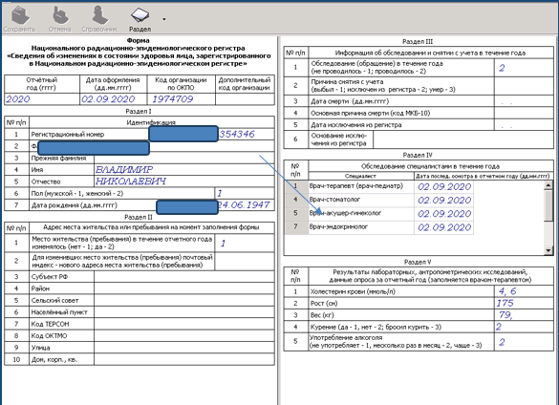
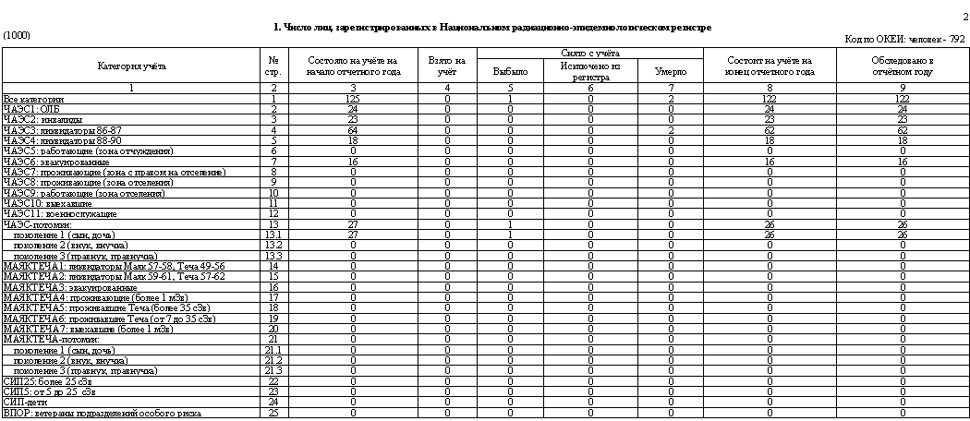
«Сведения об изменениях в состоянии здоровья лица, зарегистрированного в Национальном радиационно-
эпидемиологическом регистре»
Обследование лиц , зарегистрированных в регистре НРЭР должно проводиться ежегодно!
Данные вносятся в раздел III – «СИЗ» и автоматически в табл.1000 гр.9 отчетной формы № 15
Заполнение раздела III.
Информация об обследовании снятии с учета в течение года :
1строка - обследование в течение года:
ставим 1- если в медицинской карте амбулаторного больного за отчетный год нет ни одной записи о каких- либо обследованиях (ни об обследованиях в плане диспансеризации, ни об обследованиях по обращению), то в этом случае заполняются только разделы 0 и I формы, а также строка 1 данного раздела;
ставим 2- обследование проводилось.
2 строка - заполняется, если пациент снят с учета:
1- выбыл (переведен в другую медицинскую организацию, переехал на новое место жительства или выбыл по неизвестным причинам);
2- исключен из регистра;
3- умер.
В случае смерти заполняется форма НРЭР «Сведения о причинах смерти...».
3 строка - дата смерти - и строка 4 заполняются в случае смерти пациента.
4 строка - основная причина смерти - заполняется на основании медицинского свидетельства о смерти (строка "в"), указывается код в соответствии с МКБ-10 заболевания, явившегося основной причиной смерти.
5 строка и 6 строка - заполняются в случае исключения лица из регистра. Записывается основание исключения лица из регистра.
Раздел IV: Год осмотра должен быть равен отчётному.
НЕ ДОПУСКАТЬ ОШИБКУ!!! «Мужчина осмотрен гинекологом».
Заполнение раздела V
Результаты лабораторных, антропометрических исследований.
Данные опроса за отчетный год (заполняется врачом терапевтом).
Таблица1000. Число лиц зарегистрированных в НРЭР

Slide 11
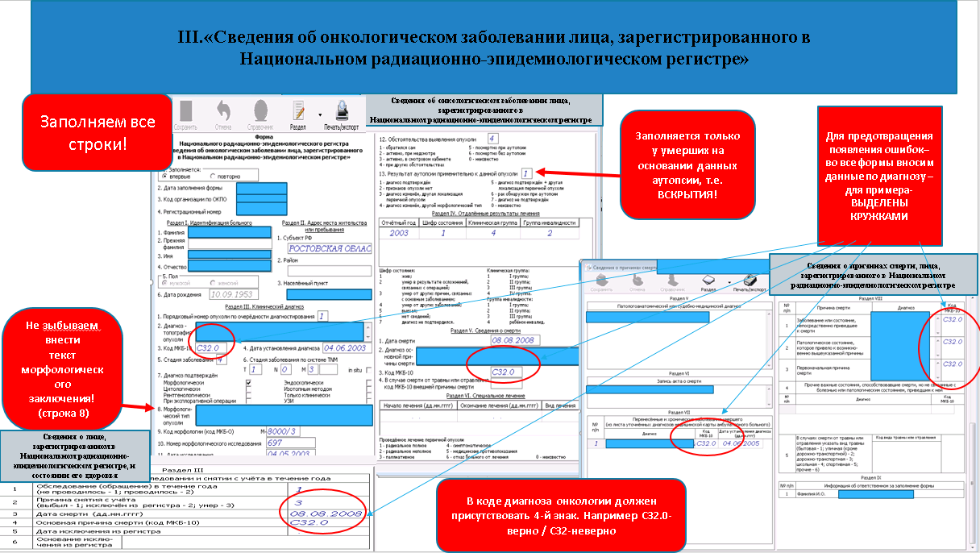

Slide 12
Ошибки при заполнении формы СОЗ:
1. Не внесены в базу данных сведения по форме СОЗ;
2. Повторное заполнение форм "Сведения об онкологическом заболевании" (СОЗ) на одни
и те же случаи злокачественных новообразований (ЗНО) у тех же самых зарегистрированных в НРЭР лиц;
3. Не предоставлены копии первичных документов, на основании которых заполнена форма СОЗ;
4. Не выставлен 4-й знак в коде диагноза;
5. Не заполнены строки 8-11 раздела 3 (если есть данные морфологического исследования);
6. Неверно указан код МКБ;
7. п.13 - заполняется на основании аутопсии, т.е. Вскрытия! ;
8. Неверно указан или не выставлен код М. Не выставлена стадия ЗН по системе TNM.

Slide 13
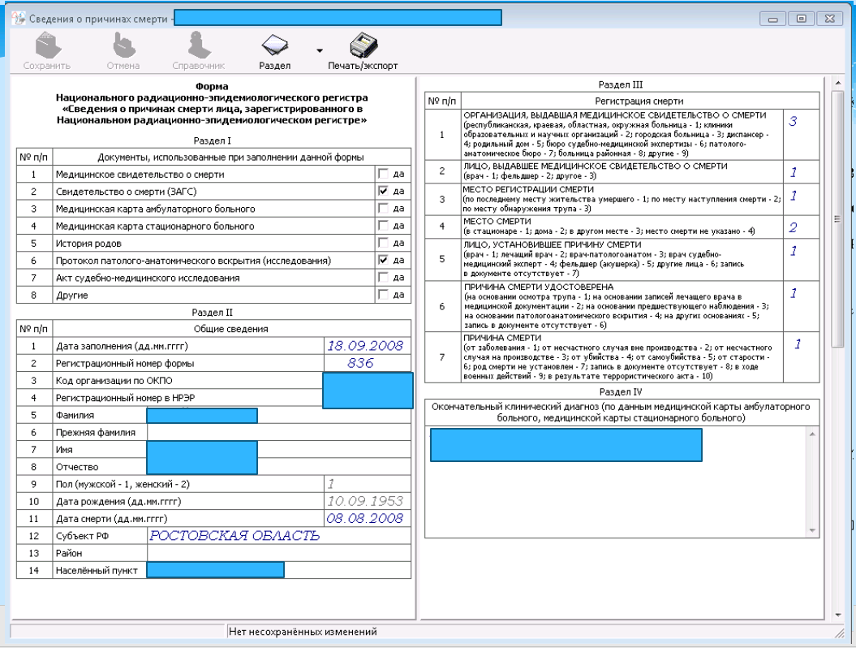
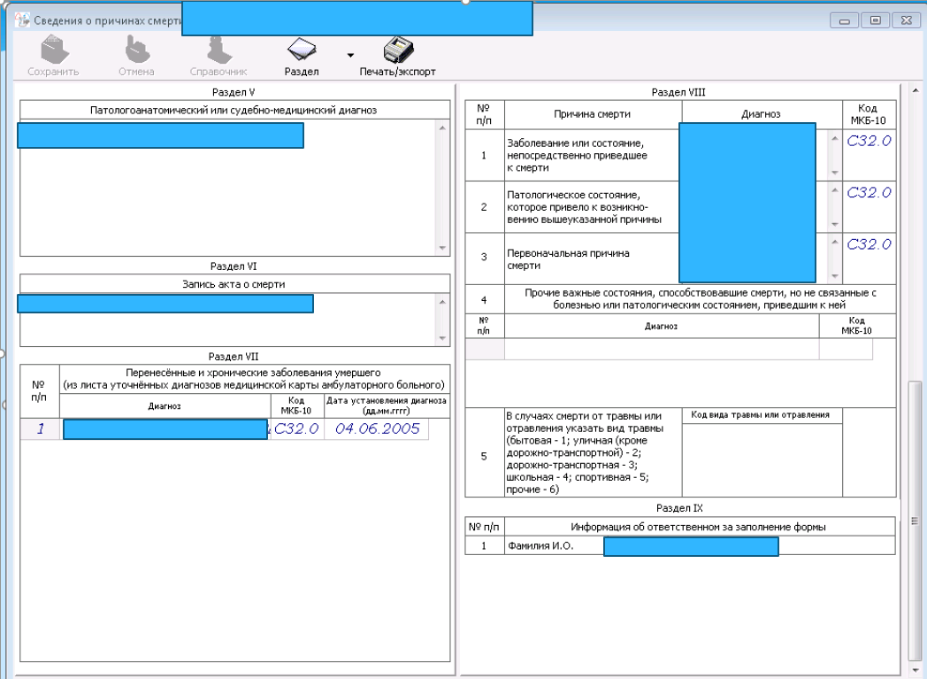
Ошибки заполнения формы СПС:
1. Не внесены в базу данных сведения по форме СПС;
2. Не предоставлены копии первичных документов, на основании которых заполнена форма СПС;
3. P.I: Не указан ни один документ ;
4. Р. VIII: Код основной причины смерти (ОПС) не совпадает с кодами из форм СИСЗ или СОЗ, либо код ОПС не указан в СИСЗ или СОЗ;
5. Неверно указан диагноз основной причины смерти;
6. Неправильно закодирован диагноз о смерти;
7. Диагноз о смерти указан не полностью.

Slide 14
В случае смерти зарегистрированного в НРЭР лица, в течение 10 дней со дня получения соответствующей информации, ответственный за ведение НРЭР в учреждениях, вносит в региональный сегмент сведения о причинах и дате смерти лица.
При наличии у умершего онкологического заболевания обязательно предоставить копию гистологического исследования (если было вскрытие, то обратить внимание на наличие гистологического заключения в протоколе вскрытия).

Slide 15
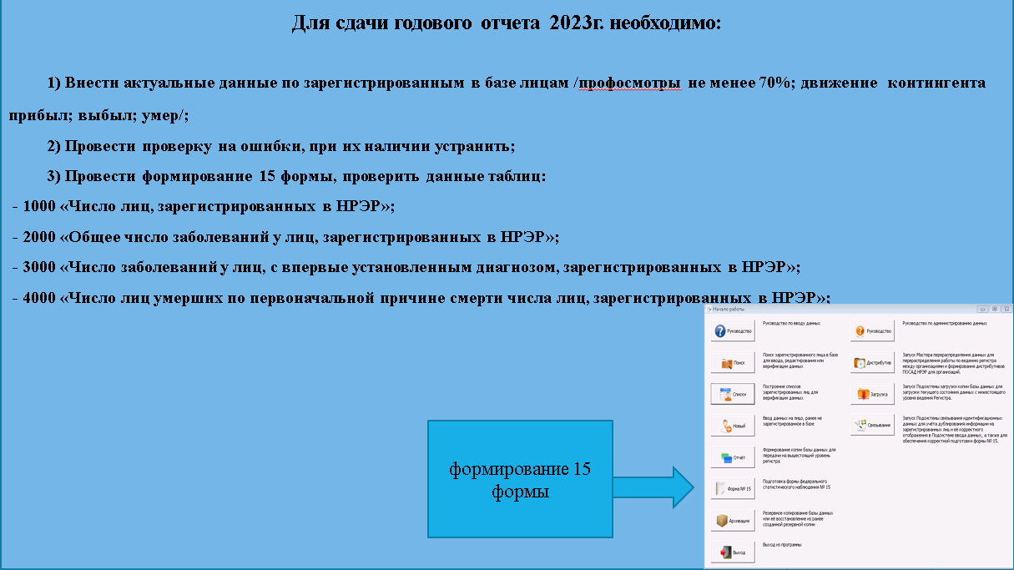
4

Slide 16
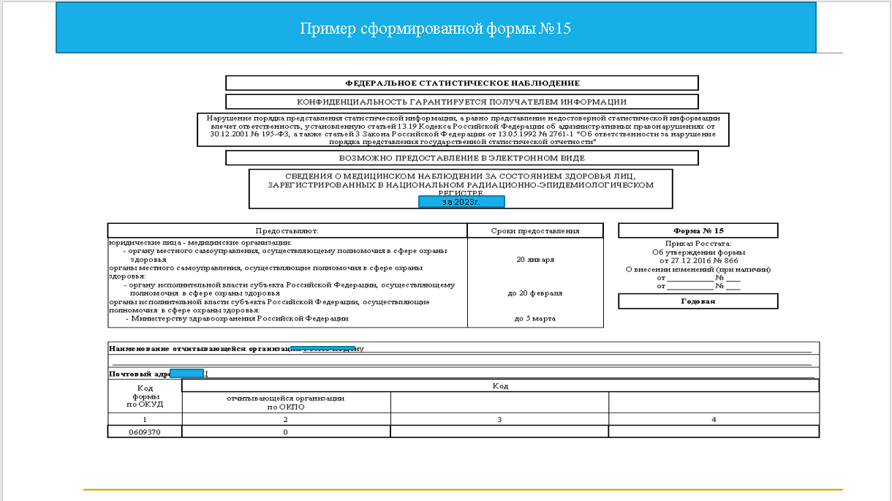
за 2024г.

Slide 17
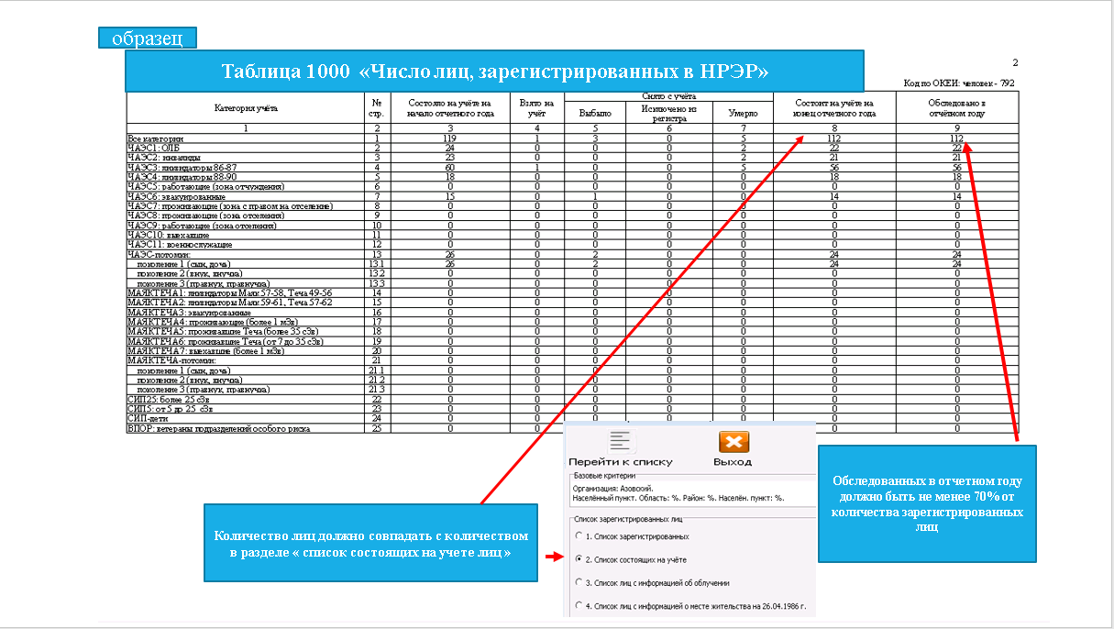

Slide 18
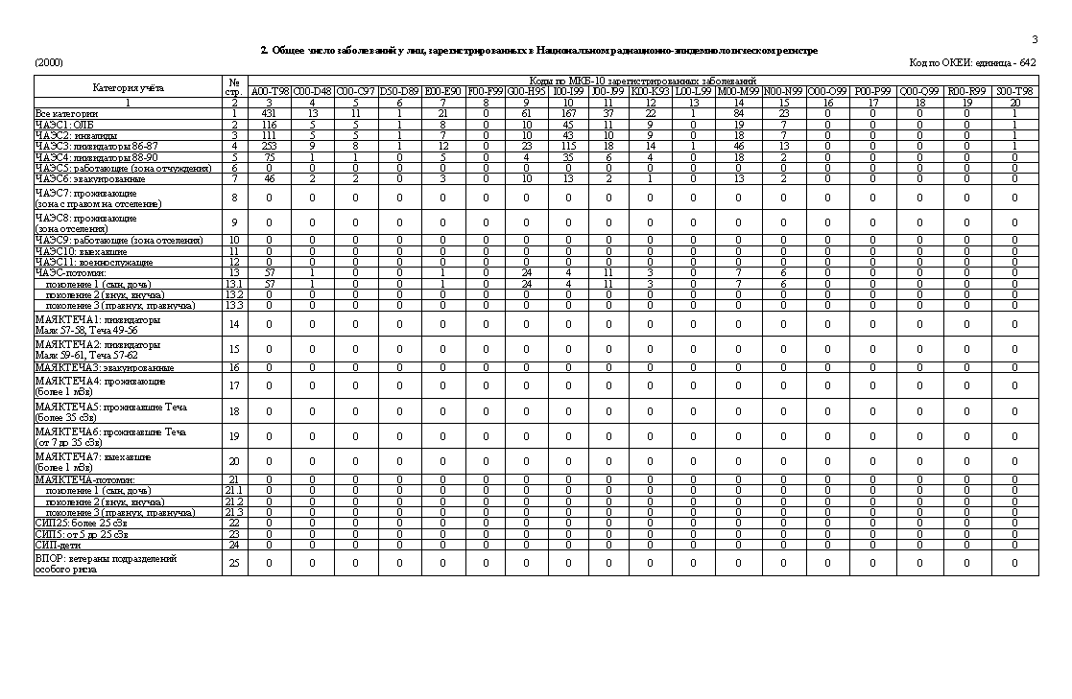
образец
Таблица 2000 «Общее число заболеваний у лиц, зарегистрированных в НРЭР

Slide 19
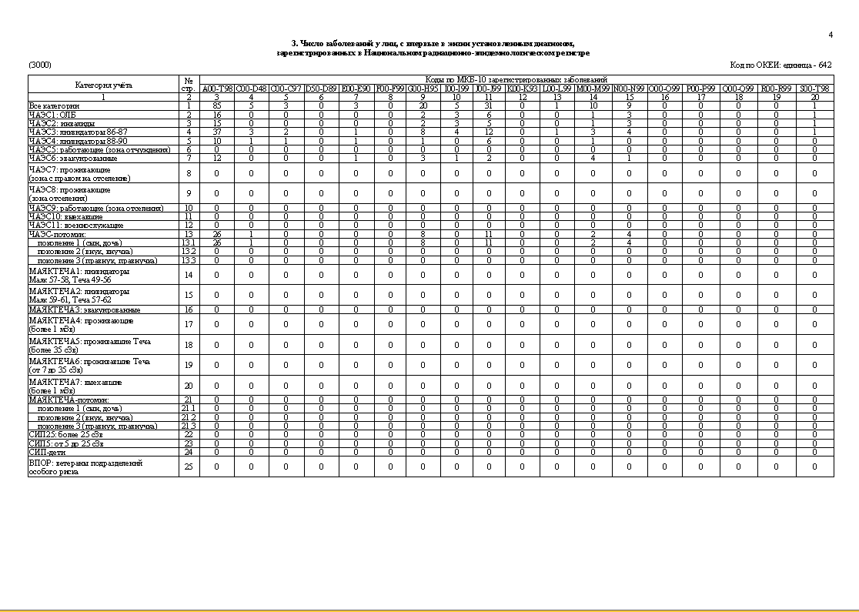
образец
Таблица 3000 «Число заболеваний у лиц, с впервые установленным диагнозом, зарегистрированных в НРЭР

Slide 20
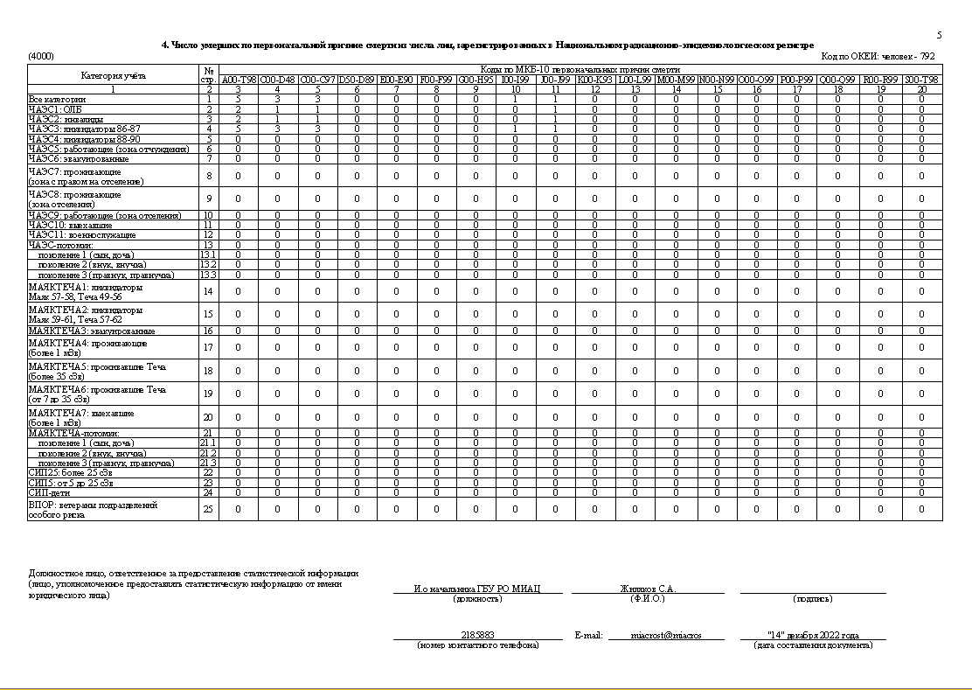
образец
Таблица 4000 «Число лиц умерших по первоначальной причине смерти числа лиц, зарегистрированных в НРЭР
печать

Slide 21
СПАСИБО ЗА ВНИМАНИЕ !

